Slide 1



‘VINOVIBES’
WINE PREDICTIVE MODEL
Antoine Bertin, Lamia El Idrissi, Athavan Selvavarothayam, Jean-François Vuillet

Slide 2

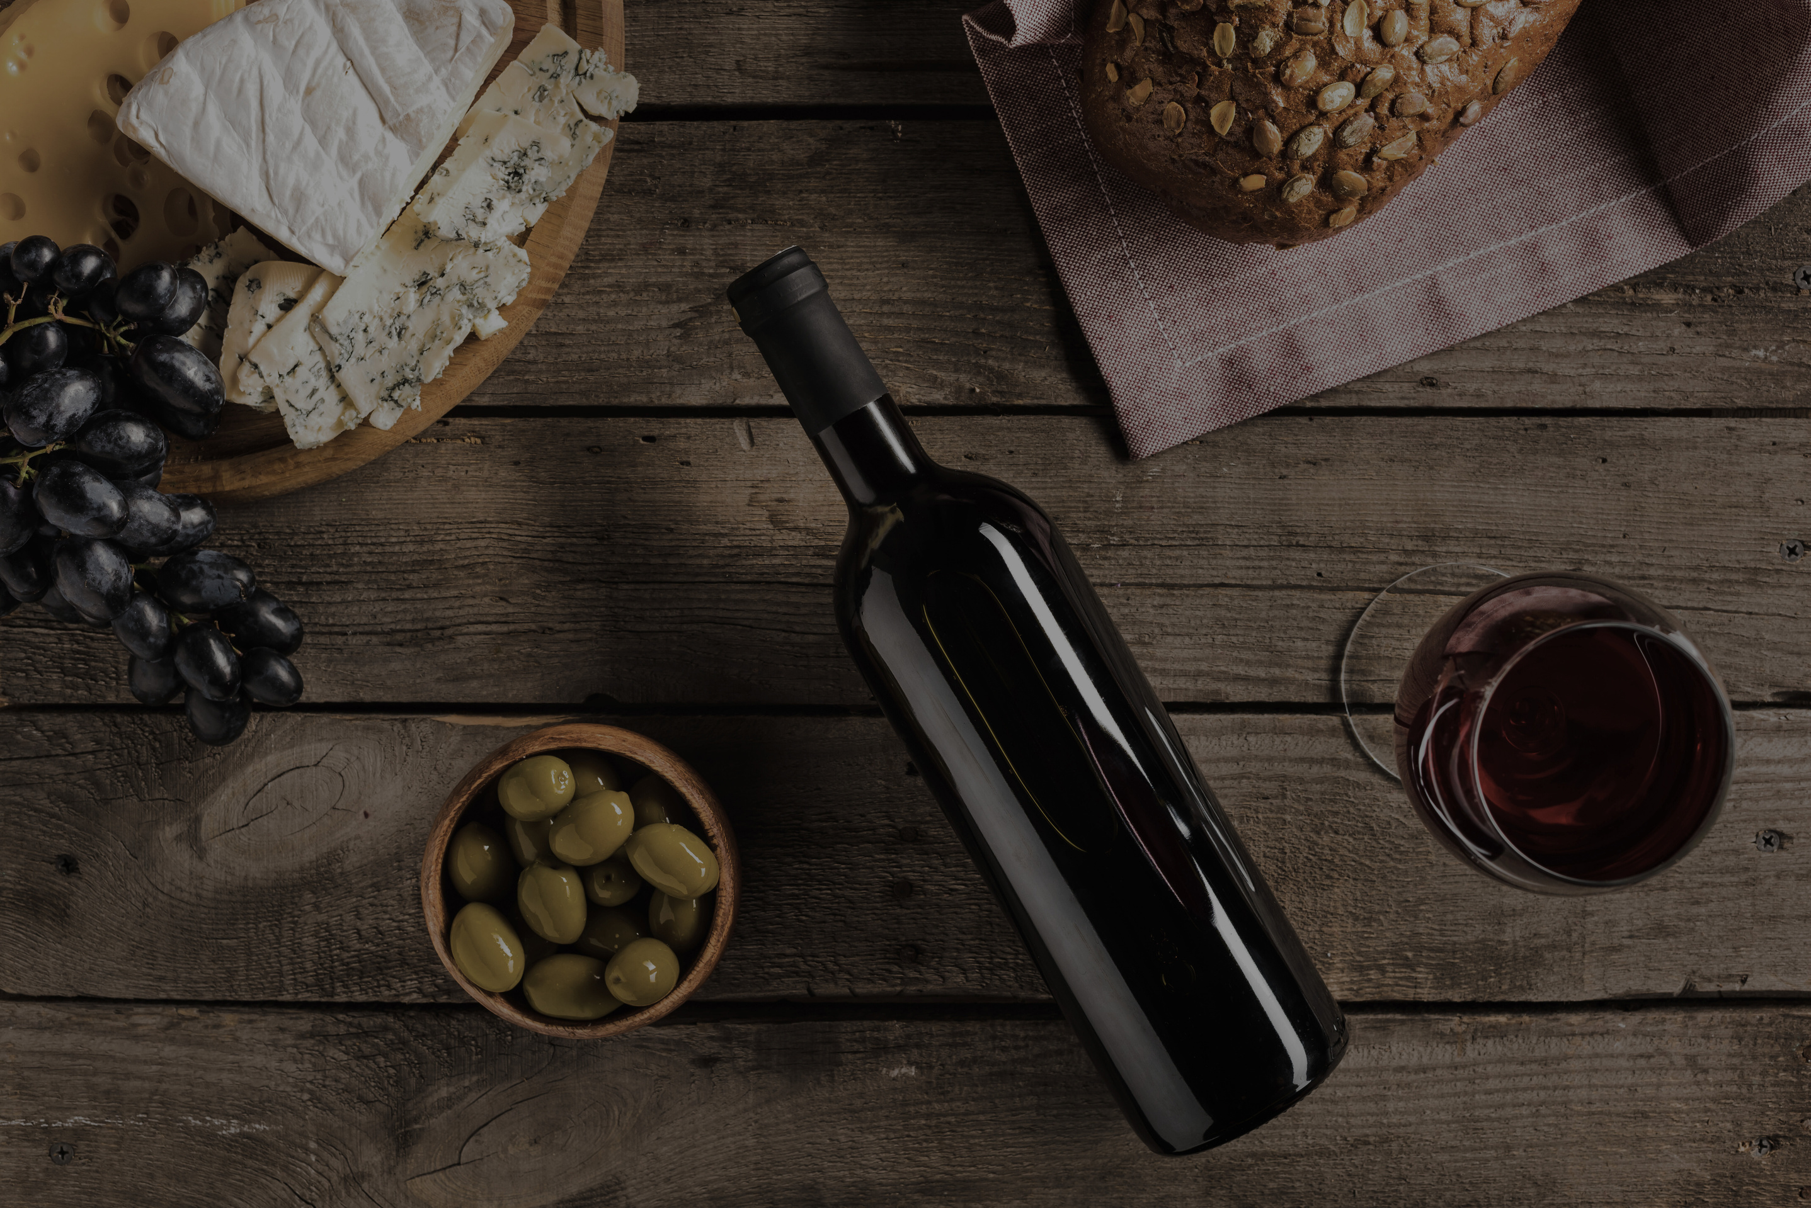
Choix des Datasets
Source du dataset : Kaggle/ Origine des données : site WineEnthusiast version du 22 novembre 2017
Taille du dataset : 10 colonnes et 130.000 lignes
Dataset décrivant: les notes, la provenance, le prix, la description et la variété.
Source du dataset : Kaggle/ Data collectée le 24 mai 2023
Taille du dataset : 31 colonnes et 21.605 lignes
Dataset décrivant: les propriétés organoleptiques du vin.

Slide 3
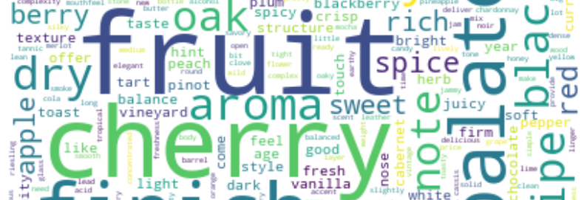




NETTOYAGE ET PRÉPARATION DU DATASET
COLONNES DESCRIPTIVES NLP
TF-IDF
AUGMENTATION DE LA TAILLE DES PARAMÈTRES
Lemmatization : “running”, “ran” et “runs” = “run”
Identification des mots les plus importants
2 datasets de différentes tailles, identification de la clé commune => Solution: Groupby + mean() + Fonction Merge

Slide 4

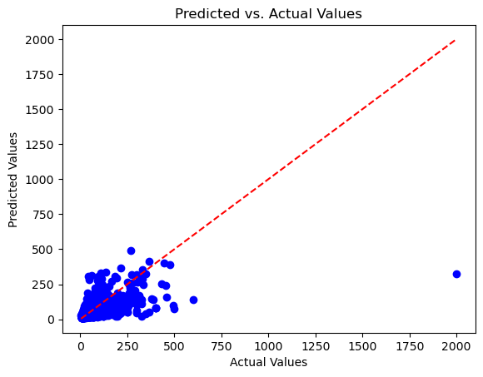
Prédiction du prix :
Random Forest Regressor
Linear Regression
x_train=x_test=0.35
Logistic Regression
x_train = 0.25 , x_test= 0.08
Random Forest Regressor
x_test = 0.85 , x_train= 0.35

Slide 5



GRID SEARCH : AMÉLIORATION DES HYPERPARAMÈTRES DU RANDOM FOREST REGRESSOR
Meilleurs paramètres:
Amélioration des résultats grâce à l’hyperparamètre :
param_grid = {'n_estimators': [100],'max_depth': [10],'min_samples_split': [2, 5], 'min_samples_leaf': [2, 4]}
min_samples_split :
x_train = 0.62 , x_test= 0.44

Slide 6

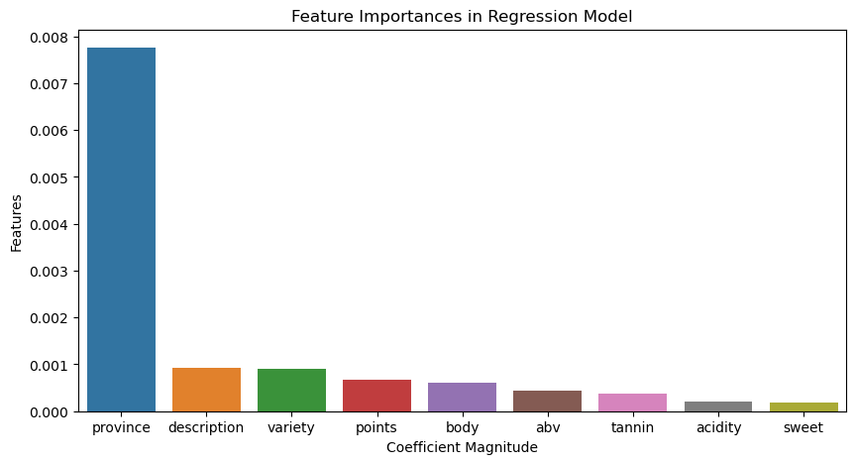
Analyse :
Fort impact logique du paramètre “province”
Un score important de la variable peut induire à un “Overfitting”

Slide 7
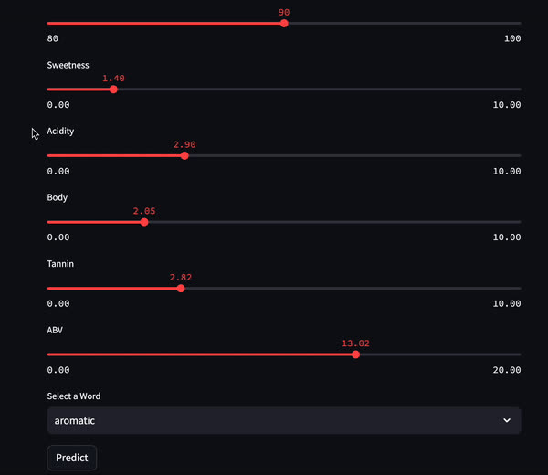
Recommandations
Vinification rentable :
Choix du Cépage pour une rentabilité optimale
Détermination du style de vin qui maximise le prix de vente.
Décision Éclairée, profits pétillants.
https://vinovibes.streamlit.app

